Slide 1
面向车载嵌入式设备的智能语音对话方法研究
Intelligent Voice Dialogue Method
for Vehicle Embedded Device
姓 名：黄子恒
专 业：控制科学与工程
学 号：S200303078
2023年5月20日
Notes:
尊敬的各位评委老师，上午好，我叫黄子恒，控制科学与工程专业，论文题目是面向车载嵌入式设备的智能语音对话方法研究。

Slide 2
1
研究背景及意义
2
主要工作
答辩内容
基于残差分组线性变换解码器的自动语音识别（第3章）
基于标签感知图交互的自然语言理解（第4章）
面向车载嵌入式设备的本地智能语音对话系统（第5章）
CONTENT
3
总结与展望
Notes:
我将从研究背景及意义、主要工作和总结与展望这3个部分展开介绍。

Slide 3
研究背景及意义
主要工作
总结与展望
01
研究背景及意义
Notes:
首先是研究背景及意义。

Slide 4
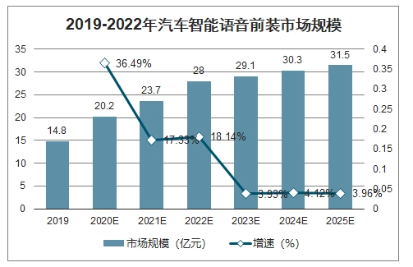
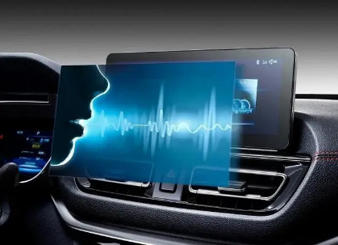

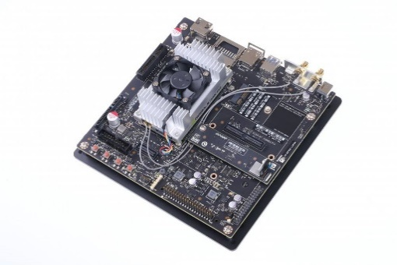
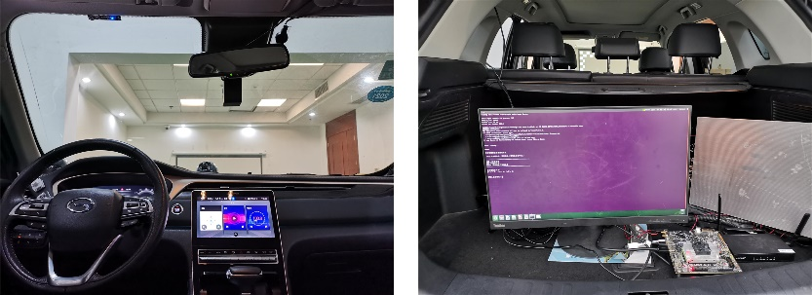
研究背景及意义
主要工作
总结与展望
1.1 研究背景
随着智能汽车的兴起，车载语音交互成为汽车的标准化配置之一。作为智能语音交互的核心技术，自动语音识别（Automatic Speech Recognition，ASR）和自然语言理解（Natural Language Understanding，NLU）在深度学习的驱动下取得了重大进展。
发展
车载语音市场发展趋势
车载语音交互
然而，高精度深度学习模型的快速运行需要占用庞大的计算资源。当前主流车载语音对话系统均采用“云—端”方式运行：即将数据传输至云服务器进行处理，这种方式存在着一定的数据安全隐患。
实现深度学习下的ASR和NLU技术在车载平台上的高可靠性、强实时性应用，研发离线条件下的智能语音对话是有效的技术途径。
意义
数据安全隐患
车载嵌入式设备
面向计算资源有限的车载嵌入式设备，重点研究针对ASR和NLU的技术创新应用方法，开发相应的轻量级别神经网络模型，在满足性能要求的前提下降低其运行所需的计算资源，探索以离线方式运行的车载智能语音对话平台搭建，在本地实现数据安全、自然实时的语音对话。
工作
离线运行的车载语音对话平台
Notes:
车载语音交互已经成为汽车的标准化配置之一。自动语音识别和自然语言理解在深度学习的驱动下取得了重大进展。然而高精度的深度学习模型需要庞大的计算资源，当前主流车载语音对话系统采用的“云—端”方式存在着一定的数据安全隐患。为解决这一问题，论文重点研究针对ASR和NLU的技术创新应用方法，探索以离线方式运行的车载智能语音对话平台搭建，在本地实现数据安全、自然实时的语音对话。

Slide 5
研究背景及意义
主要工作
总结与展望
1.2 研究现状
自动语音识别
基于注意力机制的序列到序列模型具有建模简便和性能较好等优点^{[1]}。但是该类模型，尤其是Transformer模型，存在参数量庞大、计算复杂和难以部署等缺点。
端到端
深度神经网络—隐马尔可夫模型
（DNN-HMM）
基于注意力机制（Attention）的序列到序列模型
问题
1996
亟待解决
2009
2012
高斯混合模型—隐马尔可夫模型
（GMM-HMM）
基于联结时序分类（CTC）的端到端模型
如何有效降低参数量和计算复杂度，在计算资源有限的车载平台上实现高效的语音识别？
自然语言理解
基于显式联合建模的方法构建了双向交互模块，使得模型性能有了进一步的提高^{[2]}。但是该类模型在交互模块中没有高效的信息融合手段，导致模型泛化能力不足。
联合建模
基于隐式联合建模的方法
基于显式联合建模的方法
（Bidirectional Interaction）
问题
2013
2018
亟待解决
2016
2019
基于独立建模的方法
基于显式联合建模的方法
（Single Interaction）
如何在不引入预训练模型的前提下，高效融合所有的交互信息，在计算资源有限的车载平台上实现高效的语言理解？
[1]Kumar A, Verma S, Mangla H. A survey of deep learning techniques in speech recognition[C]. 2018 International Conference on Advances in Computing, Communication Control and Networking (ICACCCN). IEEE, 2018: 179-185.
[2] Louvan S, Magnini B. Recent Neural Methods on Slot Filling and Intent Classification for Task-Oriented Dialogue Systems: A Survey[C]. Proceedings of the 28th International Conference on Computational Linguistics. 2020: 480-496.
Notes:
在ASR方面，现阶段主要基于注意力机制搭建序列到序列模型，其主要代表是Transformer模型，但存在参数量庞大、计算复杂和难以部署等缺点；在NLU方面，现阶段主要使用基于显式联合建模的方法，但该类模型没有高效的交互信息融合手段，导致模型交互能力不足，虽然可以引入预训练模型来补充丰富的语义特征，但是这会导致参数量剧增。

Slide 6
研究背景及意义
主要工作
总结与展望
1.3 研究目标与研究内容
研究目标
针对基于深度编—解码器的自动语音识别模型参数量庞大的问题，探索基于残差分组线性变换的解码器结构，降低模型参数量和计算复杂度；
针对基于显式联合建模的自然语言理解模型交互能力不足的问题，探索基于标签感知的图交互模型，提高模型的交互能力和预测精度；
针对“云—端”方式运行的车载智能语音对话存在数据安全隐患的问题，探索面向车载嵌入式设备的本地智能语音对话系统搭建，实现数据安全、自然实时的离线智能语音对话。
研究内容
一、基于残差分组线性变换
解码器的自动语音识别
二、基于标签感知图交互
的自然语言理解
三、面向车载嵌入式设备的
本地智能语音对话系统
首先引入残差分组线性变换方法，设计“钻石”型缩放单元，然后基于逐块缩放策略将缩放单元嵌入到解码器块中，最后堆叠若干轻量级解码器块并耦合前馈网络层，实现自动语音识别模型参数量和计算复杂度的降低。
首先构造标签映射模块，获取原始话语与标签语义之间的相关性以提供丰富的先验知识，其次搭建全局图交互模块，对语句级别的意图—槽位交互过程进行建模以提供全局优化，实现自然语言理解模型交互能力和预测精度的提高。
首先根据车身结构选择嵌入式设备，其次收集特定场景下的驾驶数据集，接着训练自动语音识别、自然语言理解等模型并进行集成与移植，最后根据实际用车环境搭建配套硬件平台，实现数据安全、自然实时的离线智能语音对话。
Notes:
针对上述问题，论文主要研究基于残差分组线性变换解码器的ASR模型和基于标签感知图交互的NLU模型，并搭建面向车载嵌入式设备的本地智能语音对话系统。

Slide 7
研究背景及意义
主要工作
总结与展望
主要工作
02
基于残差分组线性变换解码器的自动语音识别（第3章）
基于标签感知图交互的自然语言理解（第4章）
面向车载嵌入式设备的本地智能语音对话系统（第5章）
Notes:
第3章的主要内容为基于残差分组线性变换解码器的自动语音识别。

Slide 8
研究背景及意义
主要工作
总结与展望
2.1 基于残差分组线性变换解码器的自动语音识别（第3章）
——Transformer模型结构及“钻石”型缩放单元
Transformer模型结构
“钻石”型缩放单元
针对基于深度编—解码器的自动语音识别模型参数量庞大的问题，提出了一种基于残差分组线性变换的解码器结构，该结构关键模块为“钻石”型缩放单元，其内部采用稀疏连接，同一组的神经元共享相同的权重矩阵，实现模型参数量和计算复杂度的降低。
解码器
目标
编码器
包含5个主要参数：深度（层数）N、宽度因子m_{w}、输入维度d_{i}、输出维度d_{o}和分组线性变换的最大组数g_{max}。
(a)
(b)
(c)
残差分组线性变换：在分组线性变换的基础上，额外加入了残差连接、分组切分和混合器等相关操作和部件。
“钻石”型缩放单元：含有维度扩张和维度收缩两个阶段，基本操作为残差分组线性变换。
逐块缩放机制：每一个六边形为一个缩放单元，不同单元的形状不尽相同。
Notes:
Transformer模型在ASR领域表现亮眼，但该类模型参数量庞大。针对这一问题，提出了基于残差分组线性变换的解码器结构，该结构关键模块为“钻石”型缩放单元，其基本计算步骤如图（a）所示，首先通过切分混合函数对输入进行处理以保证学习效率，再使用分组线性变换进行前向传播。和普通全连接网络不同，分组线性变换允许分组的输入神经元和输出神经元进行局部连接，计算效率更高，参数量更少。
（左侧为编码器，对输入语音帧序列进行编码，使用注意力机制提取深层次特征并获取语义信息；右侧为解码器，根据历史文本对编码器输出进行解码，产生当前时刻文本。）

Slide 9
研究背景及意义
主要工作
总结与展望
2.1 基于残差分组线性变换解码器的自动语音识别（第3章）
——轻量级Transformer模型
轻量级前馈网络层
轻量级Transformer模型
在对维度变化的倍数相同的情况下，轻量级前馈网络层的参数量是普通前馈网络层的1/r²。
普通前馈网络层（左）和轻量级前馈网络层（右）
轻量级解码器
对于每个解码器块，都有与之相对应的缩放单元。
使用轻量级前馈网络层进一步减小网络参数量。
使用卷积模块对语音特征进行时间维度上的压缩，减少其中噪点（信息）造成的影响。
Notes:
基于“钻石”型缩放单元提出轻量级解码器块，它是通过在原始Transformer解码器块上进行两个改进得到的：1、在起始位置使用逐块缩放策略嵌入对应深度、宽度不均匀的缩放单元进行维度变换；2、使用轻量级前馈网络层代替普通前馈网络层。更进一步，用若干个轻量级解码器块堆叠形成解码器，得到改进的、轻量级Transformer模型。另外，使用卷积模块对语音特征进行时间维度上的压缩，减少其中噪点信息造成的影响。
（在对维度变化的倍数相同的情况下，轻量级前馈网络层的参数量是普通前馈网络层的1/r²。）

Slide 10
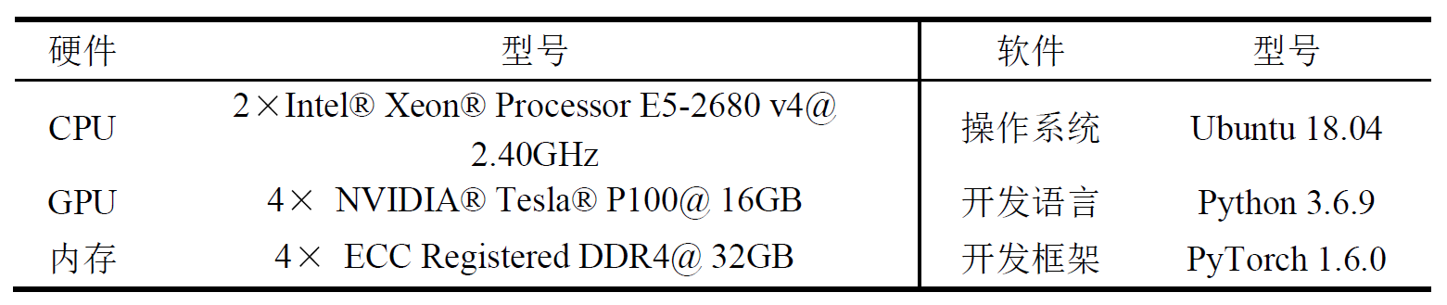
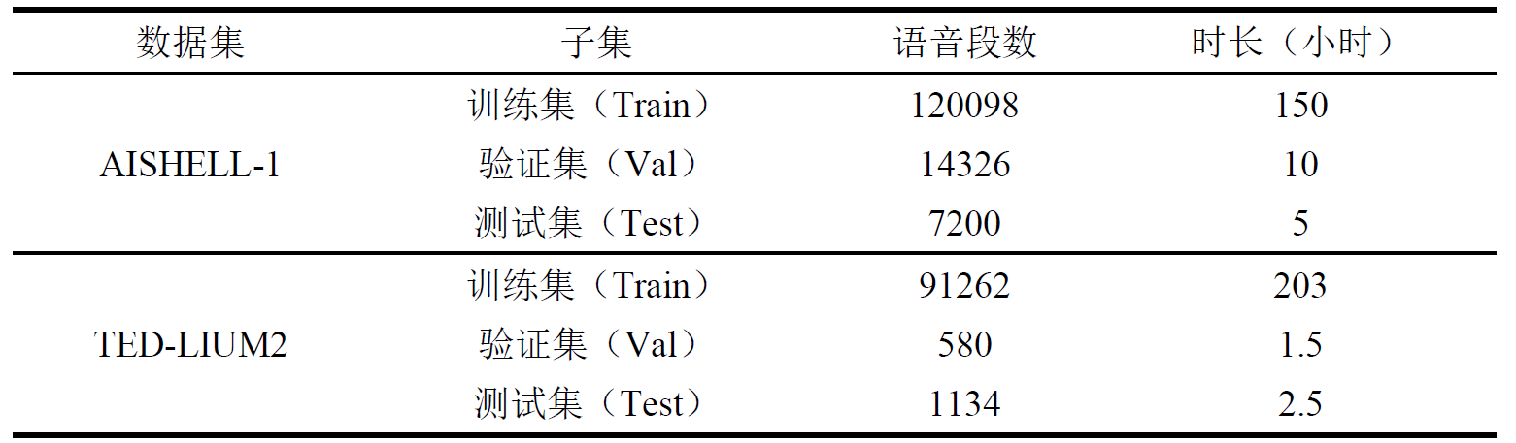
研究背景及意义
主要工作
总结与展望
2.1 基于残差分组线性变换解码器的自动语音识别（第3章）
——实验环境、数据集和评价指标
实验环境
评价指标
识别性能
式中，S、I和D分别表示相较于正确文本所替换、增加和删除的字符数；N表示正确文本的总字符数。
数据集
轻量化程度
选用参数量（Parameters）和乘加累计操作数（MACs）。
实际应用（推理）
使用GPU内存使用率（GMUR）和实时因子（RTF）分别反映模型的资源占用和识别速度。
式中，T_{model}表示模型识别所有音频的处理时间；T_{data}表示所有音频的总时间。
AISHELL-1包含近170小时的语音数据，内容涉及智能家居和无人驾驶等领域；TED-LIUM2包含约207小时的语音数据，演讲视频全部来自于TED网站。
Notes:
这里是第3章使用的实验环境、数据集和评价指标。在数据集方面，使用了在ASR领域内应用较为广泛的AISHELL-1中文数据集和TED-LIUM2英文数据集。

Slide 11
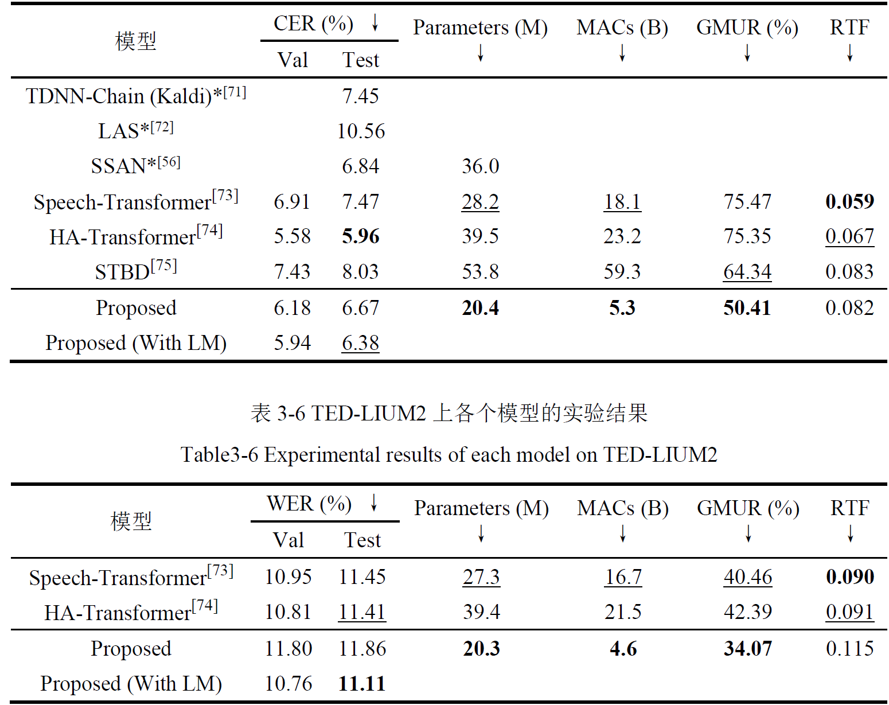
研究背景及意义
主要工作
总结与展望
2.1 基于残差分组线性变换解码器的自动语音识别（第3章）
——对比实验
AISEHLL-1上
最优
次优
与对比组中识别性能最好的HA-Transformer相比：CER↑0.71%，RTF值↑0.015（在实际应用中影响较小），但参数量↓48.35%，计算量↓77.16%，GMUR↓24.94%。
与对比组中参数量和计算量都最小的Speech-Transformer相比：CER↓1.09%，参数量↓27.66%，计算量↓70.72%，GMUR↓25.06%。
分析
TED-LIUM2上
与对比组中识别性能最好的HA-Transformer相比：WER↓0.3%。
与对比组中轻量化程度最高的Speech-Transformer相比：参数量↓25.64%，计算量↓72.46%，GMUR↓6.39%。
分析
Notes:
将改进的模型与近年来一些性能表现优秀的同类模型进行对比。在AISHELL-1上，与HA-Transformer相比，改进模型在测试集上的CER上升了0.71%，RTF值上升了0.015，这些在实际应用中影响较小，但参数量和计算量分别相对下降了48.35%和77.16%，同时GPU内存占用率也下降了24.94%，引入语言模型后测试集上的CER可进一步降低至6.38%；在TED-LIUM2上的对比实验结果与在AISHELL-1上类似。

Slide 12
研究背景及意义
主要工作
总结与展望
2.1 基于残差分组线性变换解码器的自动语音识别（第3章）
——对比实验
结果可视化
可以看出，改进模型的对应点在三幅图上都位于最左侧，除了在AISHELL-1上的CER略高于HA-Transformer，在参数量、计算量和GPU内存使用率等方面都达到了最优，进一步证明了所提方法的有效性，即在保证一定识别性能的情况下，实现模型参数量和计算复杂度的降低。
CER/WER——参数量的关系
CER/WER——计算量的关系
CER/WER——GPU内存占用率的关系
Notes:
为了更加直观地看出所提方法的效果，将上述结果进行可视化处理。可以看出，改进模型的对应点在三幅图上都位于最左侧，除了在AISHELL-1上的CER略高于HA-Transformer，在参数量、计算量和GPU内存使用率等方面都达到了最优。

Slide 13
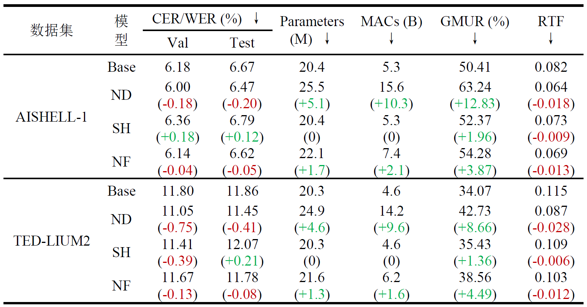
研究背景及意义
主要工作
总结与展望
2.1 基于残差分组线性变换解码器的自动语音识别（第3章）
——消融实验
实验结果
ND：普通解码器 SH：单一表示子空间 NF：普通前馈网络层
红色：结果变好 绿色：结果变差
可视化
CER/WER——参数量的关系
CER/WER——计算量的关系
可以看出，Base模型的对应点在三幅图上都位于最左侧，表明引入轻量级解码器，可以实现模型参数量、计算复杂度和GPU内存使用率的显著降低，而只牺牲小部分的识别性能，达到识别性能和模型轻量化的平衡状态，进一步论证了所提方法的有效性。
CER/WER——GPU内存占用率的关系
Notes:
围绕解码器类型、注意力表示子空间个数和解码器中FNL类型设计消融实验。可以看出，Base模型的对应点在三幅图上都位于最左侧，表明引入轻量级解码器，可以实现模型参数量、计算复杂度和GPU内存使用率的显著降低，而只牺牲小部分的识别性能，达到识别性能和模型轻量化的平衡状态。
（此外，引入轻量级解码器时，需要考虑对于其中注意力表示子空间的个数选取，因为这会在一定程度上影响模型的识别性能。采用单一表示子空间时，模型的轻量化程度几乎没有变化，但在识别性能上表现较差。 ）

Slide 14
研究背景及意义
主要工作
总结与展望
主要工作
02
基于残差分组线性变换解码器的自动语音识别（第3章）
基于标签感知图交互的自然语言理解（第4章）
面向车载嵌入式设备的本地智能语音对话系统（第5章）
Notes:
第4章的主要内容为基于标签感知图交互的自然语言理解。

Slide 15
研究背景及意义
主要工作
总结与展望
2.2 基于标签感知图交互的自然语言理解（第4章）
——标签映射模块和全局图交互模块
标签映射模块
全局图交互模块
基于最佳线性逼近构建标签映射模块，将意图标签特征自适应地融合到话语特征中，以增强模型的表征能力。
最佳线性逼近向量：
基于图注意力网络搭建全局图交互模块，对语句级别的意图—槽位交互过程进行建模以提供全局优化，从而提升模型的交互能力。
信息融合：
针对基于显式联合建模的自然语言理解模型交互能力不足的问题，提出了一种基于标签感知的图交互模型，主要由标签映射模块和全局图交互模块构成，前者可以获取原始话语与标签语义之间的相关性以提供丰富的先验知识，后者可以对语句级别的意图—槽位交互过程进行建模以提供全局优化，实现模型交互能力和和预测精度的提高。
目标
Notes:
针对基于显式联合建模的自然语言理解模型交互能力不足的问题，提出了一种基于标签感知的图交互模型，主要由标签映射模块和全局图交互模块构成。在标签映射模块中，使用Bi-LSTM和注意力机制对标签数据进行编码得到一组基向量r并以此构建标签空间，对于一个给定的原始话语向量ru，可将其映射到空间上获取最佳线性逼近向量ru‘，以融合意图标签特征；在全局图交互模块中，通过构造图注意力网络连接意图节点和槽位节点，使用逐层特征融合实现意图与槽位之间的语句级交互，以实现全局优化。

Slide 16
研究背景及意义
主要工作
总结与展望
2.2 基于标签感知图交互的自然语言理解（第4章）
——改进模型
基于标签感知的图交互模型
重要组件
意图解码器
在经过标签映射模块得到最佳线性逼近向量后，将其输入至意图解码器，获得关于所有意图的概率分布序列，然后逐一比较序列中的值和阈值，从而确定最终的意图。
概率分布序列：
槽位解码器
在经过全局图交互模块中共L层的特征融合后，使用argmax和Softmax函数得到槽位预测结果。
槽位结果：
捕获原始意图标签特征
对语句级意图—槽位交互过程建模
Notes:
在经典显式联合建模方法的基础上，在意图解码器前嵌入标签映射模块捕获原始意图标签特征，在槽位解码器前嵌入全局图交互模块对语句级别的意图—槽位交互过程进行建模，得到改进的、基于标签感知的图交互模型。

Slide 17
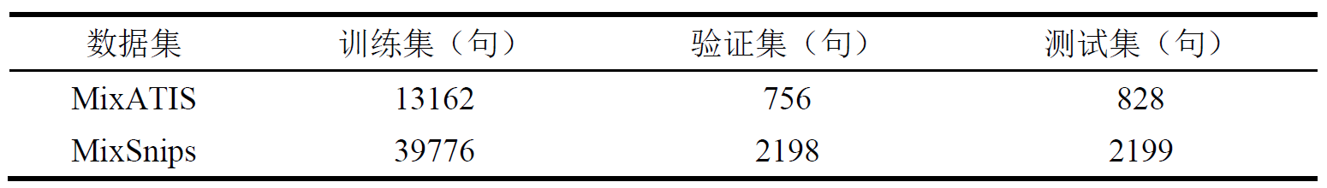
研究背景及意义
主要工作
总结与展望
2.2 基于标签感知图交互的自然语言理解（第4章）
——实验环境、数据集和评价指标
实验环境
评价指标
预测精度
意图检测（IAcc）：使用准确率Acc；
槽位填充（F1）：使用F1值；
整体准确率（OAcc）：意图和槽位均预测正确的句子的比例，反映模型整体的预测性能。
数据集
MixATIS包含14746句话语，涵盖关于航班的编号、时间和餐食等17个意图类别，内容涉及用户在航空公司旅行查询系统上的航班询问信息；MixSnips包含44173句话语，涵盖查询天气、预定餐厅和播放歌曲等7个意图类别。
实际应用（推理）
使用GPU内存使用率（GMUR）和推理时间（Latency）分别反映模型的资源占用和预测速度。
Notes:
这里是第4章使用的实验环境、数据集和评价指标。实验环境与第3章一致。在数据集方面，使用了在NLU领域内应用较为广泛的多意图数据集MixATIS和MixSnips。

Slide 18
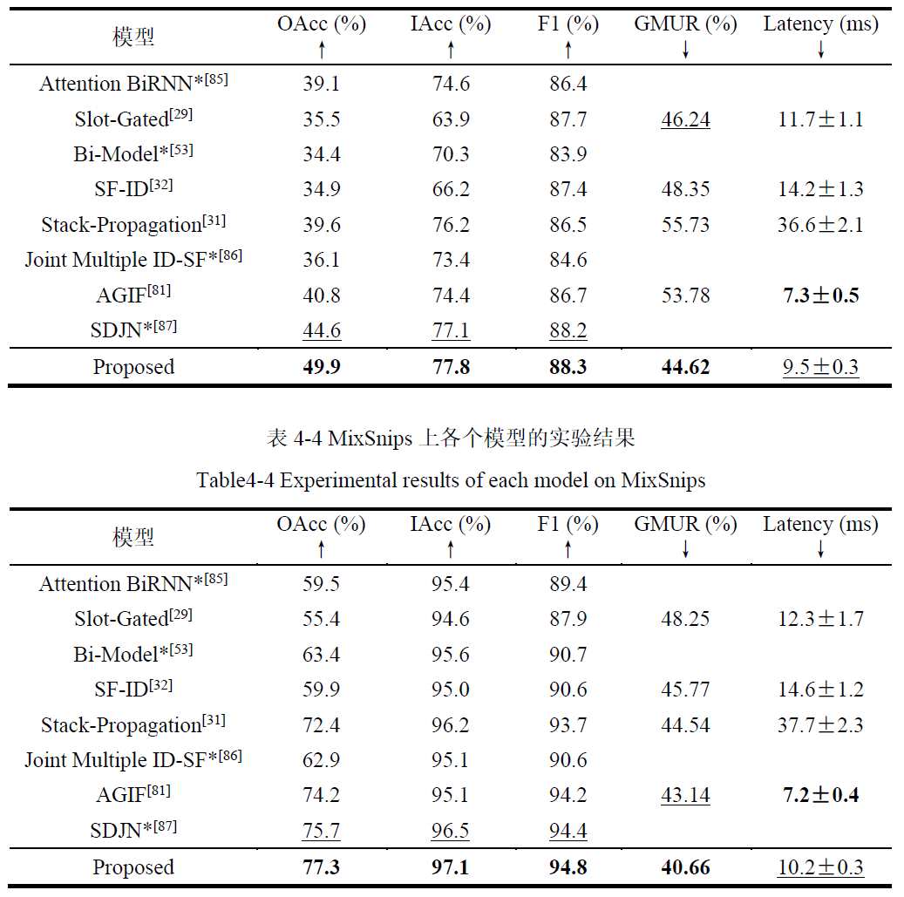
研究背景及意义
主要工作
总结与展望
2.2 基于标签感知图交互的自然语言理解（第4章）
——对比实验
MixATIS上
最优
次优
MixSnips上
可以看出，在MixATIS上，与对比组中预测效果最好的SDJN相比，改进模型的整体准确率OAcc、意图准确率IAcc和槽位F1值分别上升了5.3%、0.7%和0.1%；与对比组中GMUR最小的Slot-Gated相比，GMUR下降了1.62%；与对比组中Latency均值最小的AGIF相比，Latency的均值上升了3ms（在实际应用中影响较小）。模型在MixSnips上的结果与在MixATIS上类似。
分析
Notes:
将改进的模型与近年来一些性能表现优秀的同类模型进行对比，可以看出，在MixATIS上，与对比组中预测效果最好的SDJN相比，改进模型的整体准确率、意图准确率和槽位F1值分别上升了5.3%、0.7%和0.1%。在MixSnips上的结果与在MixATIS上类似。

Slide 19
研究背景及意义
主要工作
总结与展望
2.2 基于标签感知图交互的自然语言理解（第4章）
——对比实验
结果可视化
可以看出，改进模型的对应点在两幅图上都位于最高点，除了在Latency值上略高于AGIF，在整体准确率和GPU内存使用率两方面都达到了最优，进一步证明了所提方法的有效性，即优化了特征捕获和交互方式，实现模型交互能力和预测精度的提高。
OAcc——GPU内存占用率的关系
OAcc——推理时间的关系
Notes:
为了更加直观地看出所提方法的效果，论文将上述结果进行可视化处理。可以看出，改进模型的对应点在两幅图上都位于最高点，除了在Latency值上略高于AGIF，在整体准确率和GPU内存使用率两方面都达到了最优。

Slide 20
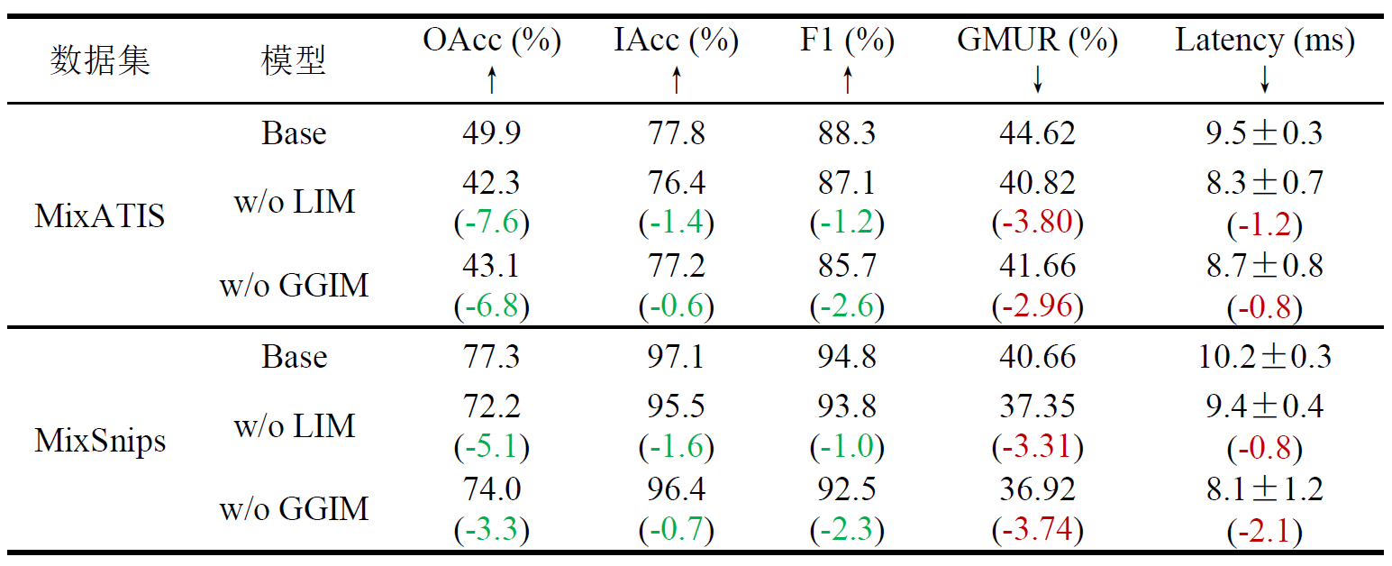
研究背景及意义
主要工作
总结与展望
2.2 基于标签感知图交互的自然语言理解（第4章）
——消融实验
实验结果
w/o LIM：去除标签映射模块
w/o GGIM：去除全局图交互模块
红色：结果变好 绿色：结果变差
可视化
意图准确率——槽位F1值
可以看出，在意图准确率IAcc方面，w/o LIM相较于Base模型的下降程度大于w/o GGIM，说明标签映射模块可以获取原始话语和标签语义之间的相关性，以辅助意图检测子任务；在槽位F1值方面，w/o GGIM相较于Base模型的下降程度大于w/o LIM，说明全局图交互模块可以对语句级别的意图—槽位交互过程进行建模，并通过全局优化辅助槽位填充子任务，从而显著提高模型性能，进一步论证了所提方法的有效性。
Notes:
围绕标签映射模块和全局图交互模块设计消融实验。可以看出，在IAcc方面，w/o LIM相较于Base模型的下降程度大于w/o GGIM，说明标签映射模块可以获取原始话语和标签语义之间的相关性，以辅助意图检测子任务；在F1值方面，w/o GGIM相较于Base模型的下降程度大于w/o LIM，说明全局图交互模块可以对语句级别的意图—槽位交互过程进行建模，并通过全局优化辅助槽位填充子任务，从而显著提高模型性能。

Slide 21
研究背景及意义
主要工作
总结与展望
主要工作
02
基于残差分组线性变换解码器的自动语音识别（第3章）
基于标签感知图交互的自然语言理解（第4章）
面向车载嵌入式设备的本地智能语音对话系统（第5章）
Notes:
第5章的主要内容为面向车载嵌入式设备的本地智能语音对话系统。

Slide 22
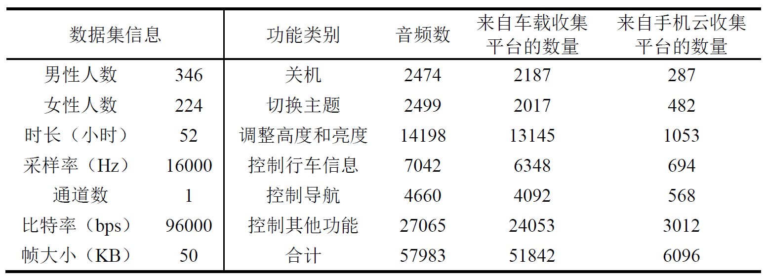
研究背景及意义
主要工作
总结与展望
2.3 面向车载嵌入式设备的本地智能语音对话系统（第5章）
——运行环境搭建和专属驾驶数据集收集
运行环境搭建
专属驾驶数据集收集
包含近52小时、58000条音频。
针对“云—端”方式运行的车载智能语音对话存在数据安全隐患的问题，搭建了面向车载嵌入式设备的本地智能语音对话系统。具体地，首先选取Nvidia Jetson TX2作为车载嵌入式设备并进行刷机、配置环境等操作，然后根据实际应用场景收集、创建驾驶数据集，接着将研究内容一和二的模型在驾驶数据集上进行训练，最后集成、移植网络模型至TX2并围绕搭建全套硬件平台，实现数据安全、自然实时的离线智能语音对话。
目标
Notes:
针对“云—端”方式运行的车载智能语音对话存在数据安全隐患的问题，搭建了面向车载嵌入式设备的本地智能语音对话系统。首先对TX2进行运行环境搭建；然后根据实际应用场景开发硬件、软件平台收集专属驾驶数据，得到包含近52小时、58000条音频的驾驶数据集。

Slide 23
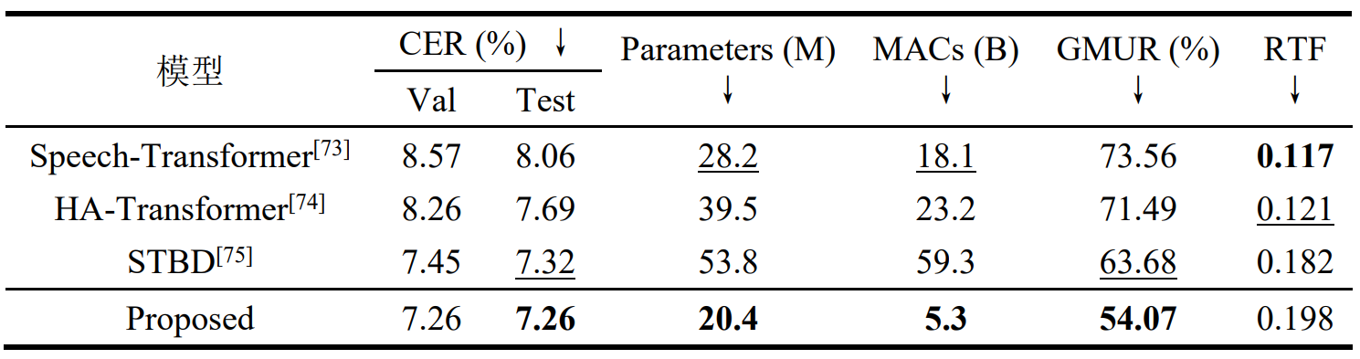
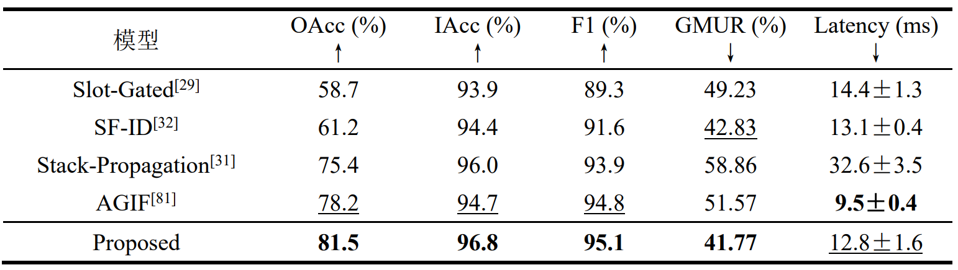
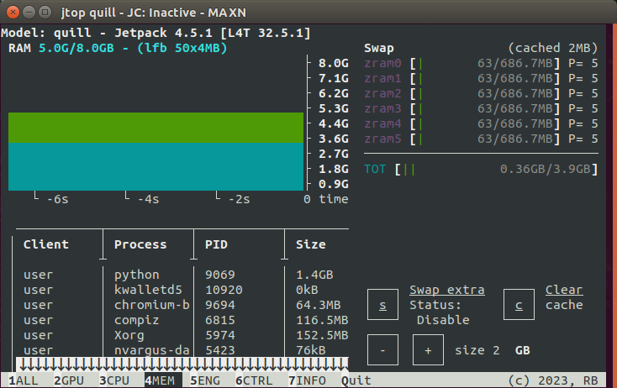
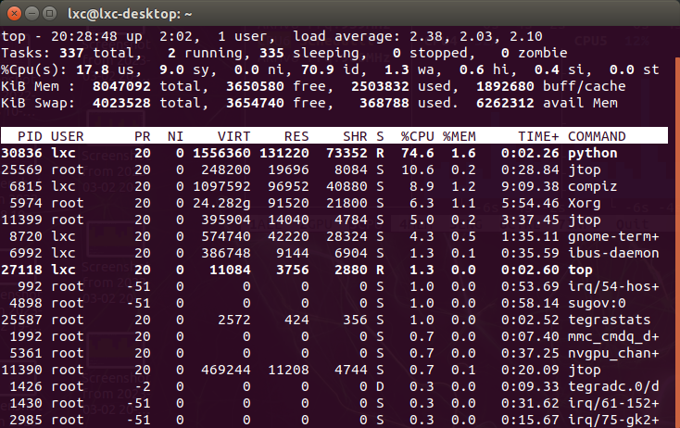
研究背景及意义
主要工作
总结与展望
2.3 面向车载嵌入式设备的本地智能语音对话系统（第5章）
——模型训练与移植
模型训练
模型集成与移植
ASR模型
NLU模型
ASR模型可达到7.26%的词错误率，在TX2上的平均RTF可达到0.198；NLU模型可达到81.5%的整体正确率，在TX2上的平均延迟可达到12.8ms。
GPU：~85%（推理）/~55%（等待音频）
CPU：74.6% 内存RAM：60%
Notes:
将第3章和第4章提出的模型在专属驾驶数据集上进行训练，ASR模型和NLU模型的效果均优于其他对比方法。模型训练完成后，进行对话系统集成并移植至TX2上，观察其运行时的性能表现。GPU的最大占用率接近85%，在等待音频输入时约为55%；CPU的最大占用率为74.6%；内存占用为60%。上述结果表明，对话系统能在TX2上稳定运行。

Slide 24

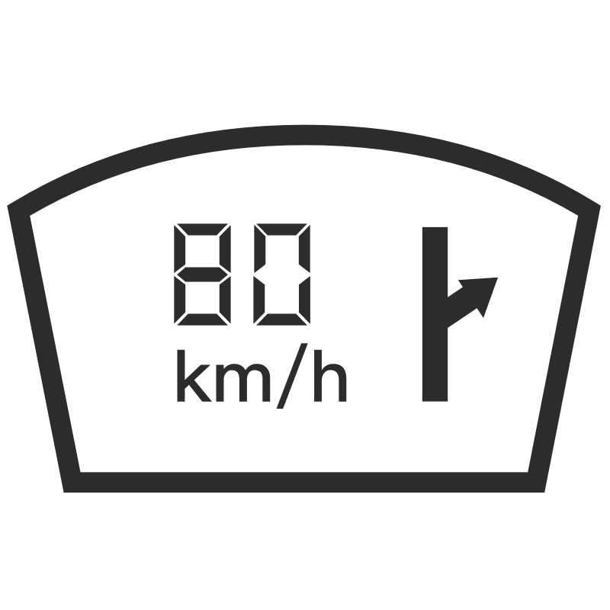
研究背景及意义
主要工作
总结与展望
2.3 面向车载嵌入式设备的本地智能语音对话系统（第5章）
——平台搭建
麦克风采集音频
处理结果传递
Notes:
围绕TX2搭建全套硬件平台，相关器件主要分布于驾驶舱和后备箱中并用USB连接。TX2接收语音指令进行处理并传递给ARHUD，同时播放语音给予驾驶员反馈。

Slide 25
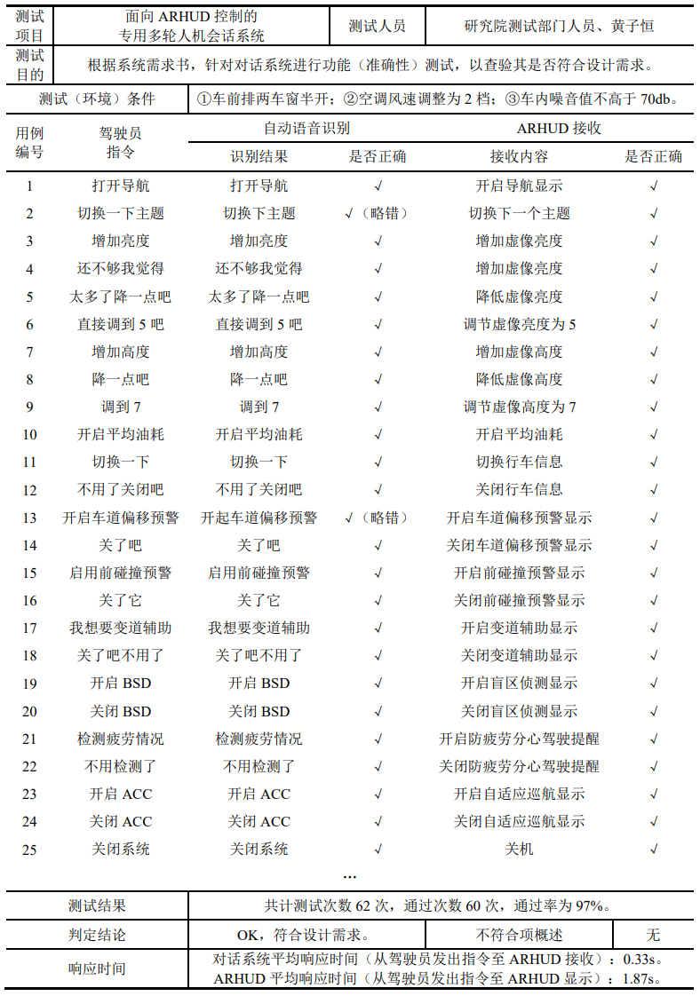
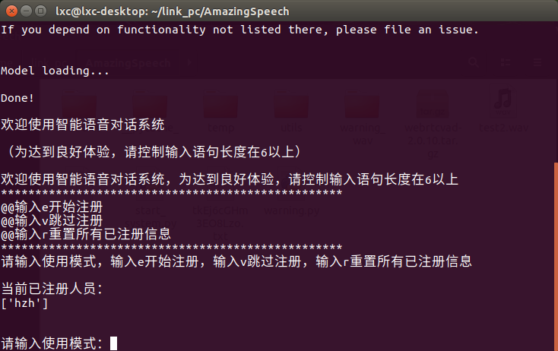
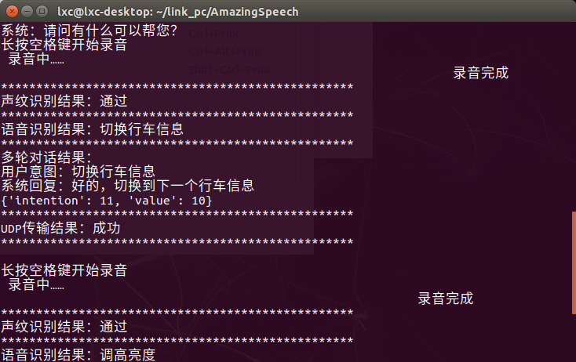
研究背景及意义
主要工作
总结与展望
2.3 面向车载嵌入式设备的本地智能语音对话系统（第5章）
——系统测试
关键指标
通过率：97%。超过近年文献[3]提出的车载语音系统（95%）和文献[93]提出的多任务人机对话系统（93%）；
平均响应时间：对话系统为0.33s，ARHUD为1.87s。优于近年文献[94]提出的人车对话系统（百万级数据库，<5s）和文献[95]提出的人机交互系统（<3s）。
[3] 陈艳华. 基于智能交互的车载语音系统的设计与实现[D]. 北京: 北京交通大学, 2020: 1-2.
[93]张艺凡. 多任务人机对话系统的设计与实现[D]. 北京: 北京邮电大学, 2020: 66-67.
[94]于洪江. 基于汽车知识库的人机对话系统[D]. 长春: 吉林大学, 2020: 52-53.
[95]王磊. 基于语义的人机交互系统设计[D]. 西安: 西北大学, 2021: 64-65.
Notes:
整套系统已在实验用车上完成搭建。由利龙研究院测试部门主导，对系统进行内部验收测试。对话通过率为97%，对话系统平均响应时间为0.33s，ARHUD平均响应时间为1.87s，论文提出的面向车载嵌入式设备的智能语音对话系统已符合预期的设计需求。

Slide 26
研究背景及意义
主要工作
总结与展望
03
总结与展望
Notes:
最后是对于论文工作内容的总结和对未来研究方向的展望。

Slide 27
研究背景及意义
主要工作
总结与展望
3.1 总结与展望
总结
展望
针对基于深度编—解码器的模型参数量庞大的问题，提出了一种基于残差分组线性变换的解码器结构。
针对基于显式联合建模的模型交互能力不足的问题，提出了一种基于标签感知的图交互模型。
针对“云—端”方式存在数据安全隐患的问题，搭建了面向车载嵌入式设备的本地智能语音对话系统。
流式自动语音识别。下一步可以考虑使用分块技术对编码 器中的注意力机制进行优化，以建立当前输入时刻语音帧和历史信息之间的联系， 从而实现流式的自动语音识别。
非自回归式解码。下一步可以考虑采用非自回归的训练方式对模型进行训练，以进一步提高模型的预测速度。
Notes:
论文的主要研究成果可以总结为三点，提出了一种基于残差分组线性变换的解码器结构，提出了一种基于标签感知的图交互模型，搭建了面向车载嵌入式设备的本地智能语音对话系统。然而论文仍有一些不足之处，后续研究工作可以从两个方面展开，对于流式自动语音识别的支持和对于非自回归解码的支持。

Slide 28
研究背景及意义
主要工作
总结与展望
攻读学位期间的研究成果
学术论文
XXX, 黄子恒. LAGIM: A Label-Aware Graph Interaction Model for Joint Multiple Intent Detection and Slot Filling[C]. 2023 35th Chinese Control and Decision Conference, 2023. (已被 CCDC 录用, EI 会议)
XXX, XXX, XXX, 黄子恒, XXX. Adaptive Mask Based Attention Mechanism for Mandarin Speech Recognition[C]. 2022 34th Chinese Control and Decision Conference, Hefei, China, 2022: 2816-2820. (EI 会 议 , DOI: 10.1109/CCDC55256.2022.10034196)
发明专利
XXX, 黄子恒, XXX, XXX, XXX, XXX. 一种基于全局—局部对比学习的跨语言自然语言理解方法: 202211571399.X. 2022.12.08.
参与的科研项目及获奖
语音智能对话系统, 教育部-中国移动科研基金研发项目, 2019.01-2021.06, 参与.
面向无人装备智能感知的轻量化神经网络技术研究, 国防重点实验室基金项目, 2021.01-2021.12, 参与.
面向动力锂电池序列的神经网络轻量自动学习技术研究, 重庆市自然科学基金（杰出青年基金）项目, 2021.07-2024.06, 参与.
XXX, XXX, 黄子恒, XXX, XXX, XXX, XXX, XXX. 第七届中国国际“互联网+”大学生创新创业大赛重庆赛区选拔赛, 银奖, 2021.08.
黄子恒. 新生奖学金一等奖, 2020.09.
Notes:
最后是攻读硕士学位期间的研究成果。

Slide 29
恳请各位专家批评指正！
谢谢！
Notes:
恳请各位专家批评指正，谢谢！

Slide 30
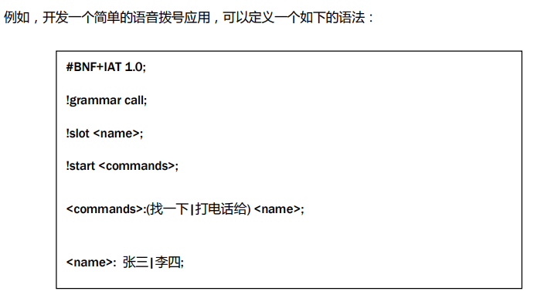
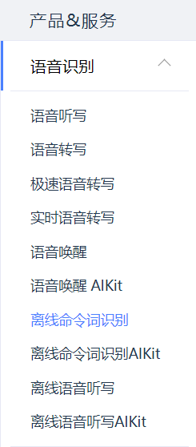
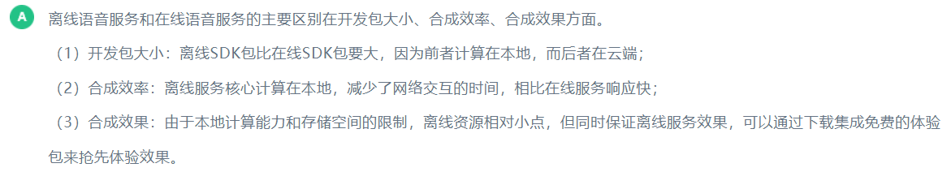
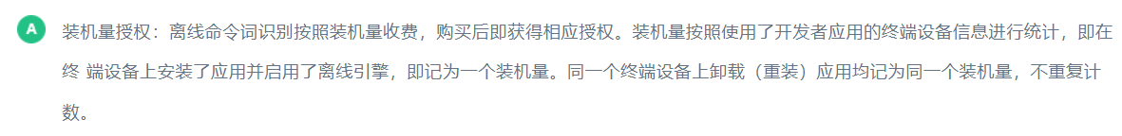
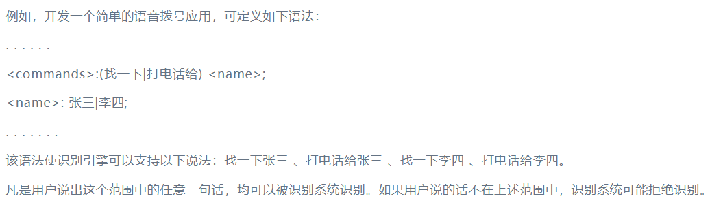
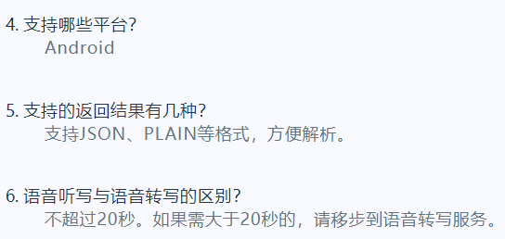
并非完全离线；
开发过程较为繁琐；
可移植性不强。
https://www.xfyun.cn/service/commandWord、https://www.xfyun.cn/services/offline_iat。
Notes:
在科大讯飞开放平台上可以找到两个关于离线命令词识别的产品服务，分别是离线命令词识别和离线语音听写。从开发者文档中可以看出，离线服务“核心计算在本地”，因为还需进行装机量的统计，所以并非完全离线；如果选用离线命令词识别，所有命令词都需要开发者自己定义，而从官方提供的开发指南上可以看出，需要遵守语法规范和命名规则，这样对于开发人员来说过程较为繁琐；如果选用离线语音听写，仅支持Android平台，可移植性不强。

